Slide 1

Золотова А.Н.
(Ростов-на-Дону),
Бомов П.О.
(Оренбург),
Орлова М.А.
(Москва),
Федотов И.А.
(Рязань),
СпикинаА.А
(Санкт-Петербург),
Измайлова О.В.
(Самара),
ЖиляеваТ.Н.
(Н.Новгород),
Шмунк Е.Г.
(Томск),
Зальмунин К.Ю.
(Казань)
Мотивация начинающих карьеру специалистов
к профессиональному развитию:
функционирование региональных отделений

Slide 2
МОЛОДОЙ СПЕЦИАЛИСТ И….
…..НАУЧНО-ТЕХНИЧЕСКИЙ ПРОГРЕСС
….. «УЗКАЯ СПЕЦИАЛИЗАЦИЯ»
…..КОММЕРЦЕЛИЗАЦИЯ МЕДИЦИНЫ
….ОТСУТСТВИЕ КОНКУРЕНТНОСПОСОБНОСТИ
……МОТИВЫ ВЫБОРА СПЕЦИАЛЬНОСТИ ВРАЧА

Slide 3
Некоторые возможные пути развития молодого специалиста:
-следование традициям научной школы
-создание научных сообществ

Slide 4
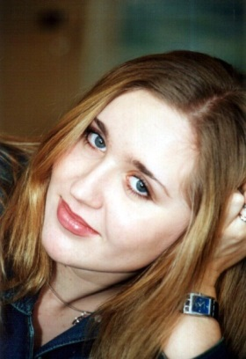
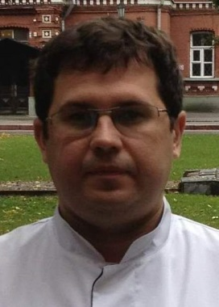
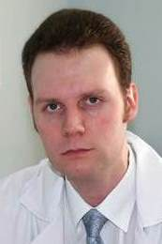
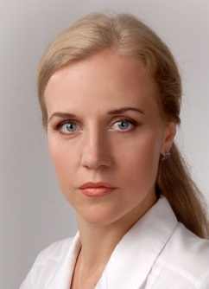
структура СМУ РОП
Председатель : Смирнова Дарья
Заместитель председателя
по работе с секциями Павличенко Алексей
Заместители председателя
по работе с отделениями
Павел Бомов Анастасия Золотова
11 региональных отделений:
Москва Санкт-Петербург Оренбург
Казань Рязань
Самара Тамбов Ростов-на-Дону
Н.Новгород Пенза Томск

Slide 5


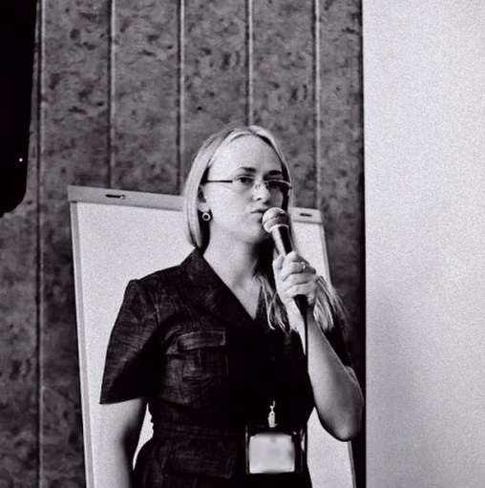
-
- Отделение СМУ НЦПЗ РАМН
- Отделение СМУ МНИИ психиатрии
- Отделение СМУ ГНЦ им. Сербского
с 2008 (2013)
    Председатель: Мария Орлова

Slide 6
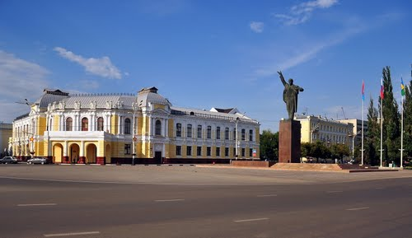

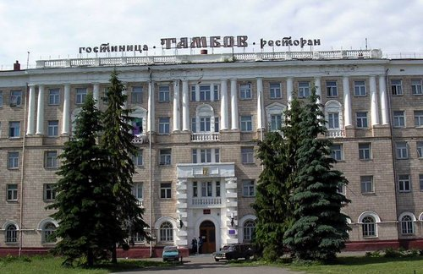
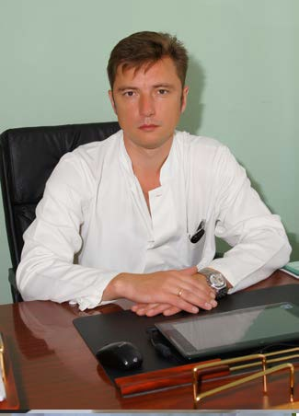
Тамбовское отделение
с 2008
21 чел
    Председатель: Баранов Алексей

Slide 7
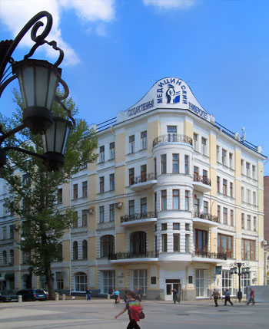
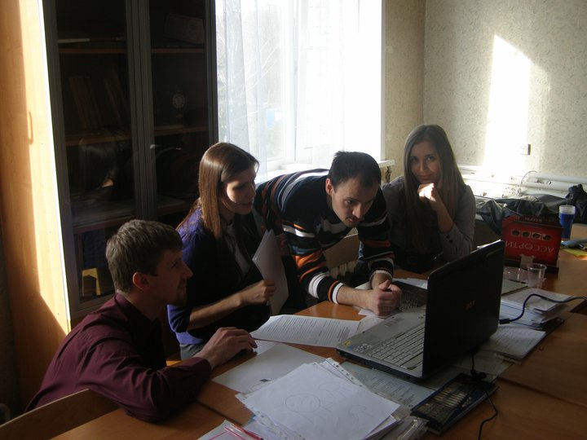
Самарское отделение
с 2009
23 чел
    Председатель: Измайлова Ольга

Slide 8
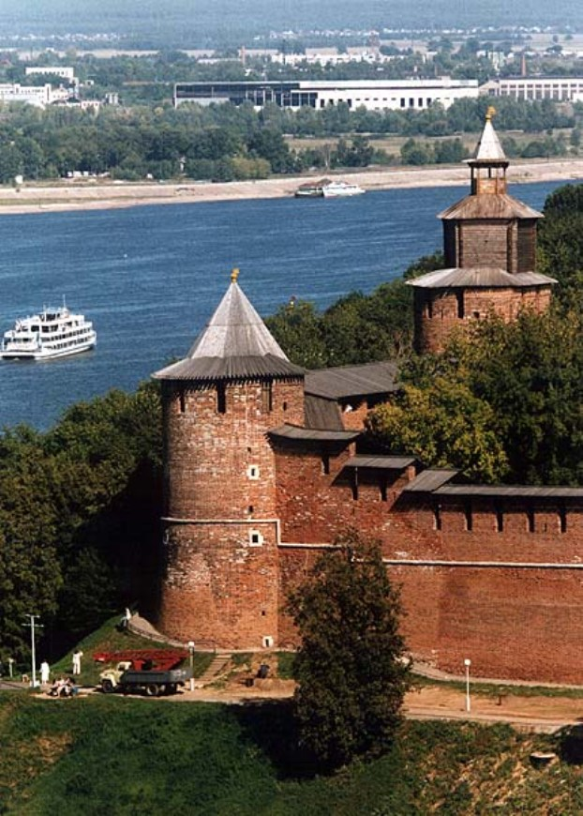
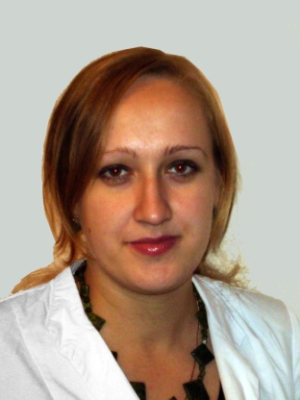
Нижегородское отделение
с 2010
30 чел
председатель :
Жиляева Татьяна

Slide 9
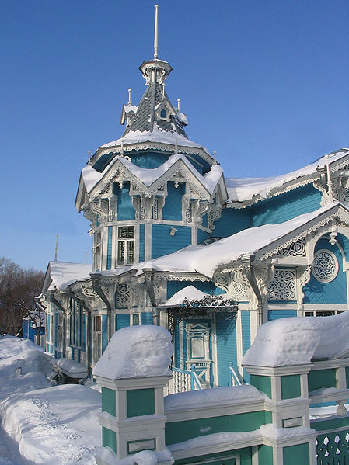
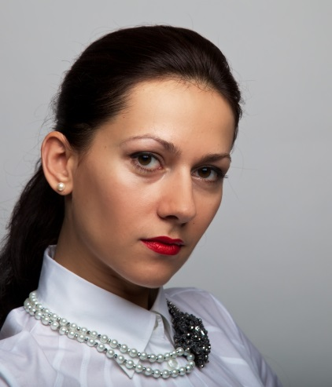
Томское отделение
с 2010
    Председатель: Шмунк Елена

Slide 10
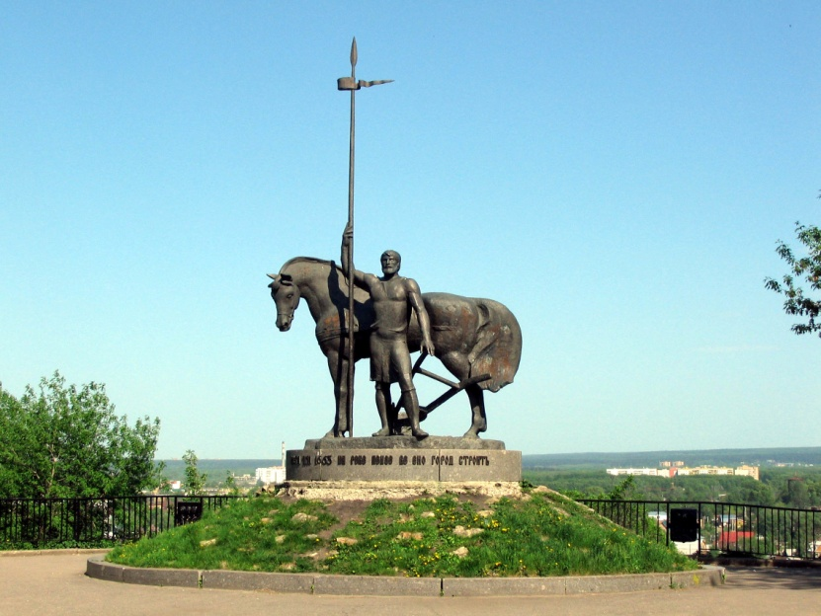
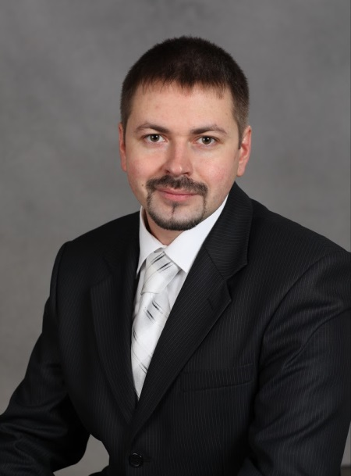
Пензенское отделение
с 2010
    Председатель: Прибытков Алексей

Slide 11
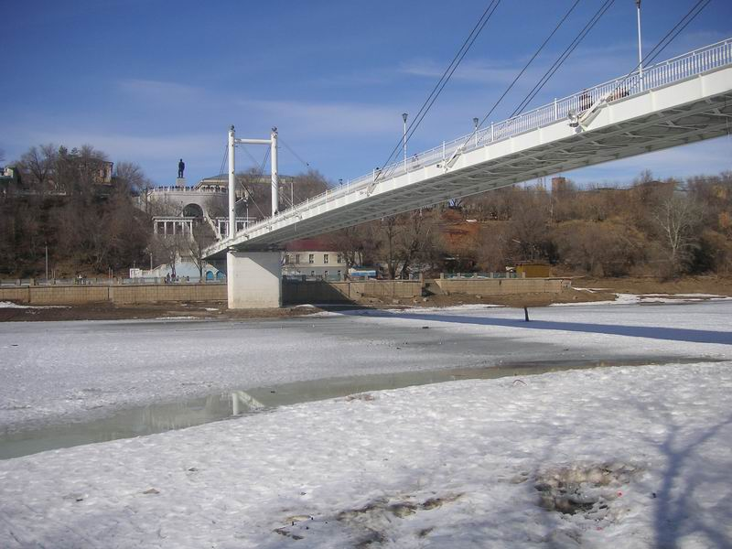
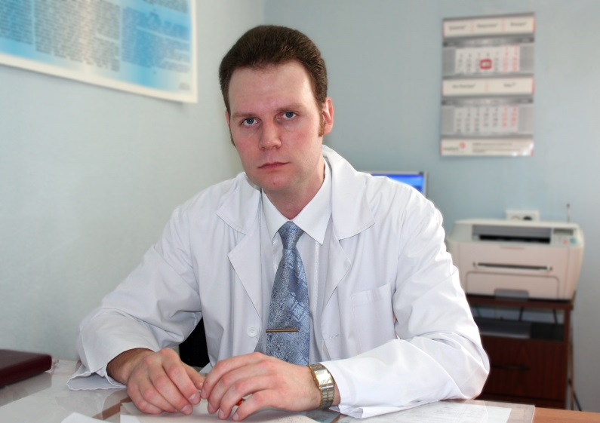
Оренбургское отделение
с 2010
34 чел
    Председатель: Бомов Павел

Slide 12

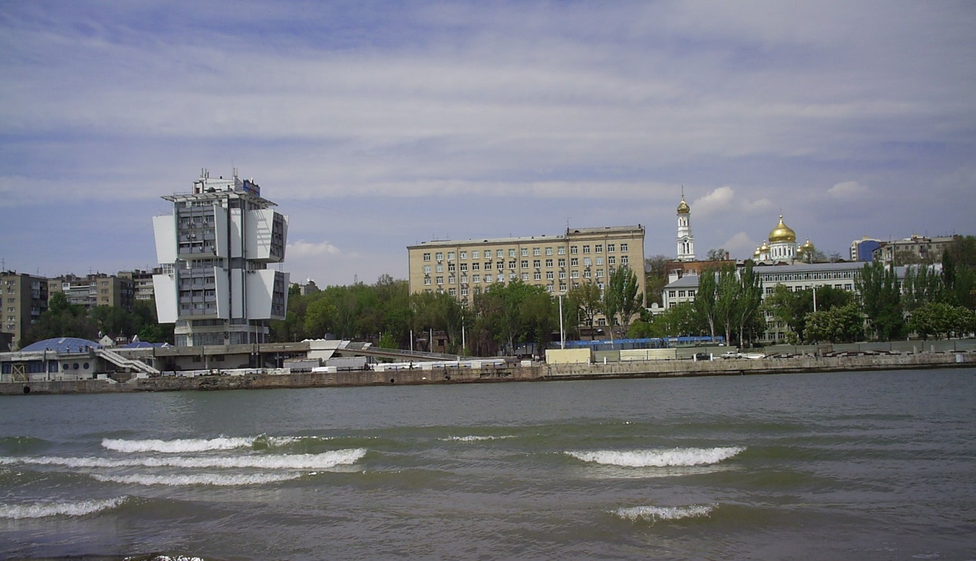
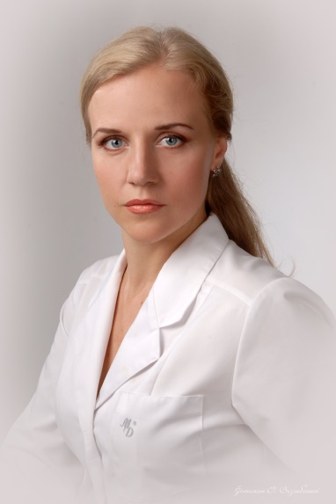
Ростовское отделение
с 2010
61 чел
    Председатель: Золотова Анастасия

Slide 13
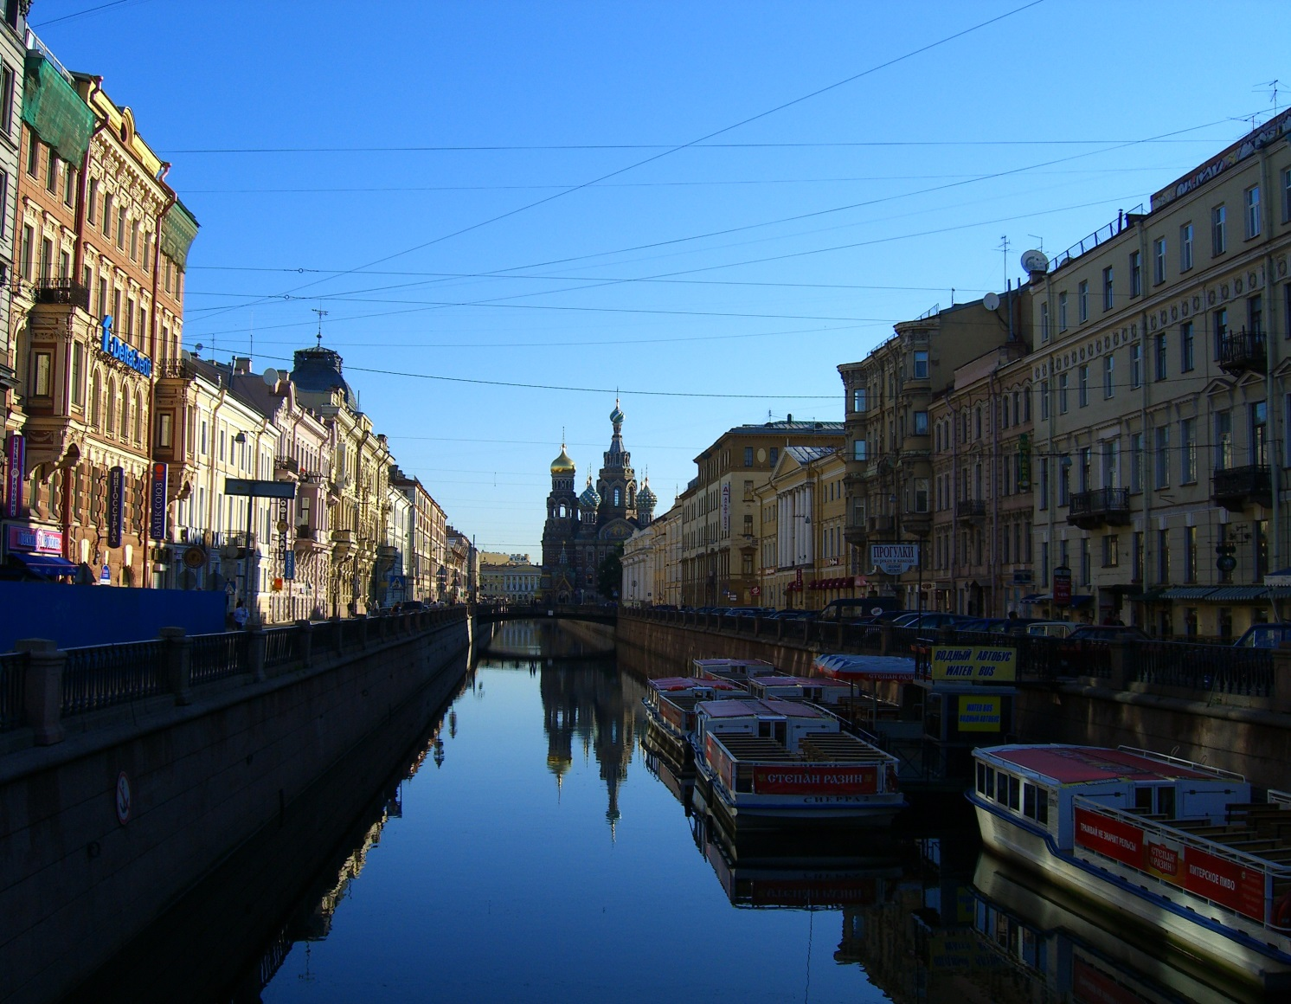
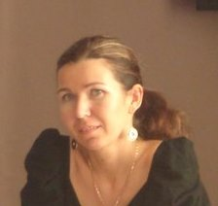
Санкт-Петербургское отделение
с 2012
46 чел
    Председатель: Спикина Анна

Slide 14
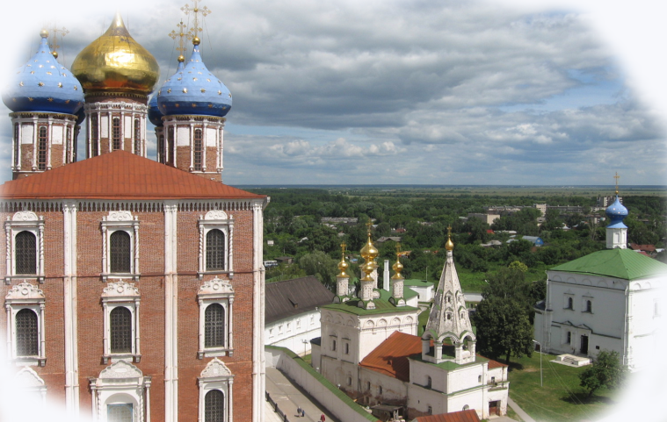
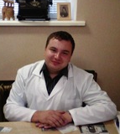
Рязанское отделение
с 2012
33 чел
    Председатель: Федотов Илья

Slide 15
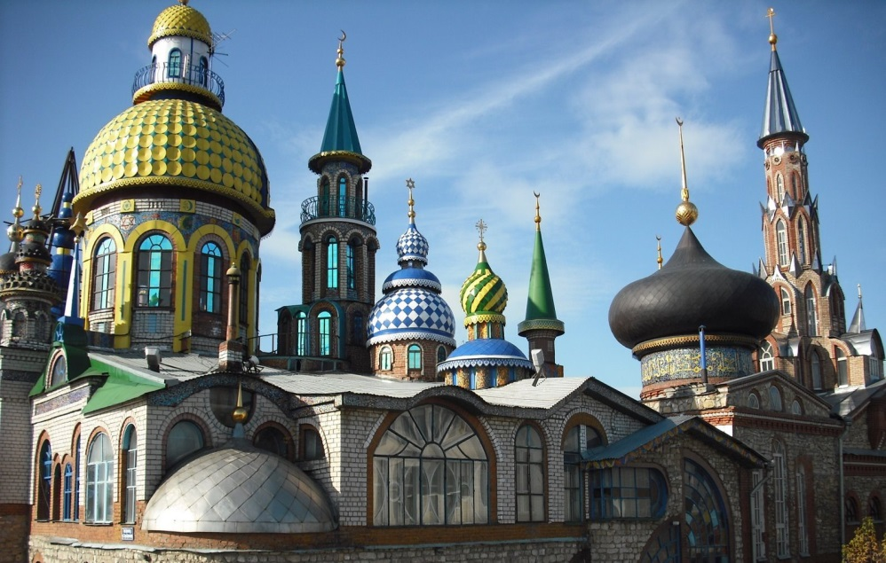
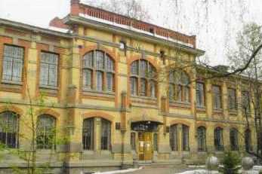
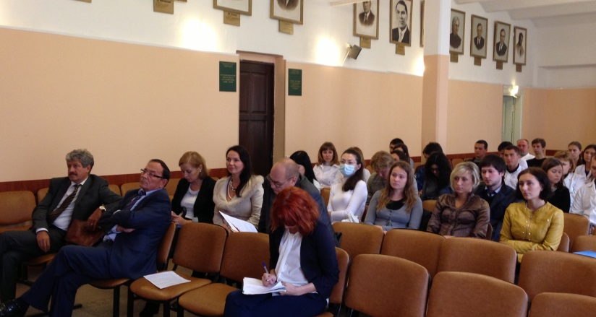
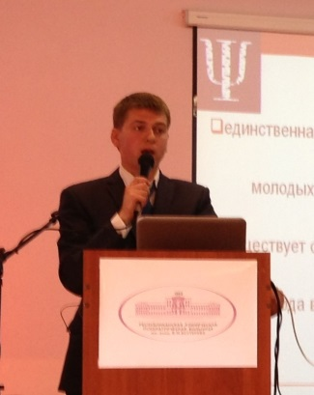
Казанское отделение
с 2013
    Председатель: Зальмунин Константин

Slide 16
Средняя численность состава отделений – 20-25 человек.
Основная форма работы в отделениях – заседания с обсуждением проблемных вопросов.

Slide 17
ПЛАН ЗАСЕДАНИЙ
1-Организационный блок (обсуждение форм проведения заседаний, определение плана мероприятий и тем)
2-Новостной блок (обзор событий в области психиатрии с акцентом на ориентированные на молодых специалистов, представление информации о предстоящих событиях, обсуждение возможностей публикаций, участия, информации о предстоящих конкурсах с участием молодых специалистов)
3- Информационный блок (сообщения на актуальные темы спланированы членами РО СМУ)

Slide 18
Задачи СМУ:
-развитие и поддержка интереса к науке молодых специалистов;
-проведение мероприятий по расширению и углублению профессиональных знаний молодых специалистов,
-реализация центральных и организация внутренних научно-исследовательских проектов;
-обучение и помощь при проведении научного исследования;
-стимуляция участия в конференциях, школах молодых ученых, программах обмена,
-привлечение внимания врачей-психиатров и других специалистов к наиболее актуальным проблемам и перспективным направлениям в области психиатрической науки и выносить их на обсуждение общественности.

Slide 19
Направления деятельности СМУ
Научная деятельность:
Выполнение кандидатских и докторских диссертаций
Публикации монографий, статей, тезисов отечественных и зарубежных конференций

Slide 20
2. Организация научно-практических мероприятий:
Организация конференции российского и регионального уровня
Организация конференций международного уровня
Проведение отдельных секций на конференциях
Участие в клинических разборах (от организации и подготовки до выступлений в обсуждении)

Slide 21
3. Организация учебно-методических мероприятий:
Обучающие семинары
Клинические разборы
Круглые столы
Кинолектории
Тренинги

Slide 22
4. Общественная деятельность и международное сотрудничество
Участие в научных мероприятиях международного и Российского уровня (съезды, конгрессы, конференции) в качестве докладчиков и слушателей
Взаимодействие с молодыми учеными других стран (программы обмена, взаимные визиты, совместное участие в обучающих и научных программах) – Израиль, Финляндия, Дания, Греция Казахстан.

Slide 23
5. Участие в образовательной и инновационной деятельности :
выступления с лекциями в других регионах России
соискание грантов для научных исследований.
6. Участие в международных и
российских исследовательских проектах
- (IDEA под руководством Н. Сарториуса, когнитивные нарушения при тревожных и депрессивных расстройствах).

Slide 24
8. Популяризация психиатрии
Выступления и публикации в средствах массовой информации (интернет, газеты, телевидение)
Сотрудничество, взаимодействие, организация совместных мероприятий с другими общественными организациями, фондами, совместные заседания

Slide 25
Основные проблемы:
Сложности мотивировании и стимуляции молодых ученых к активному участию в мероприятиях СМУ (посещение заседаний, выступления, помощь в организации)
Отсутствия средств для участия в общероссийских и международных мероприятиях
Отсутствие финансирования на медицинские исследования
Отсутствие знаний иностранных языков
Трудности привлечения молодых специалистов в науку
Отсутствие поддержки старших коллег

Slide 26
Мишени и пути совершенствования деятельности СМУ РОП
Содержание заседания:
разнообразить темы заседаний
приглашать докладчиков смежных специальностей
выделять аспекты методологии науки на каждом заседании, объяснять сложные термины
сделать заседания интересными и полезными (постоянно выяснять интересующие темы по средствам опросов)
организовать тренинги социальной уверенности, ораторского мастерства и коллективной сплоченности
проводить клинические разборы

Slide 27
Образование:
- ввести выступления с обзорами новостей российской и зарубежной психиатрии
- стимулировать мотивацию к изучению английского языка
- практиковать доклады и дискуссии на английском языке
Сотрудничество:
организовать исследовательские проекты
формировать общероссийские и международные контакты с организациями молодых специалистов, другими организациями и фондами

Slide 28
Предложения (1):
В рамках системы непрерывного профессионального образования с рейтинговой системой поощрять баллами пропорционально активности молодых психиатров занимающихся научной и образовательной деятельности
Ввести бальную оценку участия и активности членов СМУ в работе регионального отделения и учитывать при сертификации, получении категории и т.д.

Slide 29
Предложения (2):
Взаимодействие с региональными отделениями Российского общества психиатров и другими организациями (совместная деятельность, совместные заседания, обмен опытом)
Не реже 1 раза в год проводить мероприятия для членов СМУ РОП с целью более частого взаимодействия членов СМУ и президиума
Участие в работе секций СМУ РОП
Участие во всероссийских и международных научных и образовательных мероприятиях и проектах; поощрение рядовых исполнителей проектов

Slide 30
Предложения (3):
Активное включение докладов молодых ученых в программы конференций, съездов старшими коллегами
Организация секций, школ , конкурсов для молодых ученых в рамках каждой конференции Всероссийского уровня.
Проводить конкурсы, оценку работы региональных отделений, устраивать соревнования между регионами (по критериям посещаемости мероприятий, их количества, участию в мероприятиях, организации конференций и тд)

Slide 31
Приоритетными направлениями в работе совета являются:
Развитие и поддержка интереса к науке и исследовательской активности молодых специалистов в области психиатрии
Непрерывное образование и помощь при написании тезисов, статей, создания грамотных презентаций, планирования выступлений
Поддержка и продвижение членов отделения для участия в конференциях, школах молодых ученых, программах обмена в России и за рубежом.

Slide 32
Спасибо за внимание.
докладчик:
Заместители председателя по работе с региональными отделениями СМУ РОП
Председатель Ростовского отделения СМУ РОП
Ассистент кафtдры психиатрии РостГМУ
К.м.н. Золотова Анастасия Николаевна
г. Ростов-на-Дону
Тел. +7 928 9060294 E-mail: cehhin@mail.ru

